Slide 1
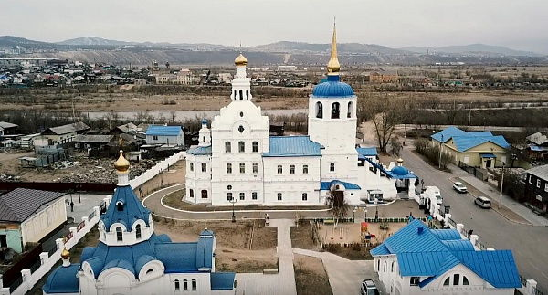
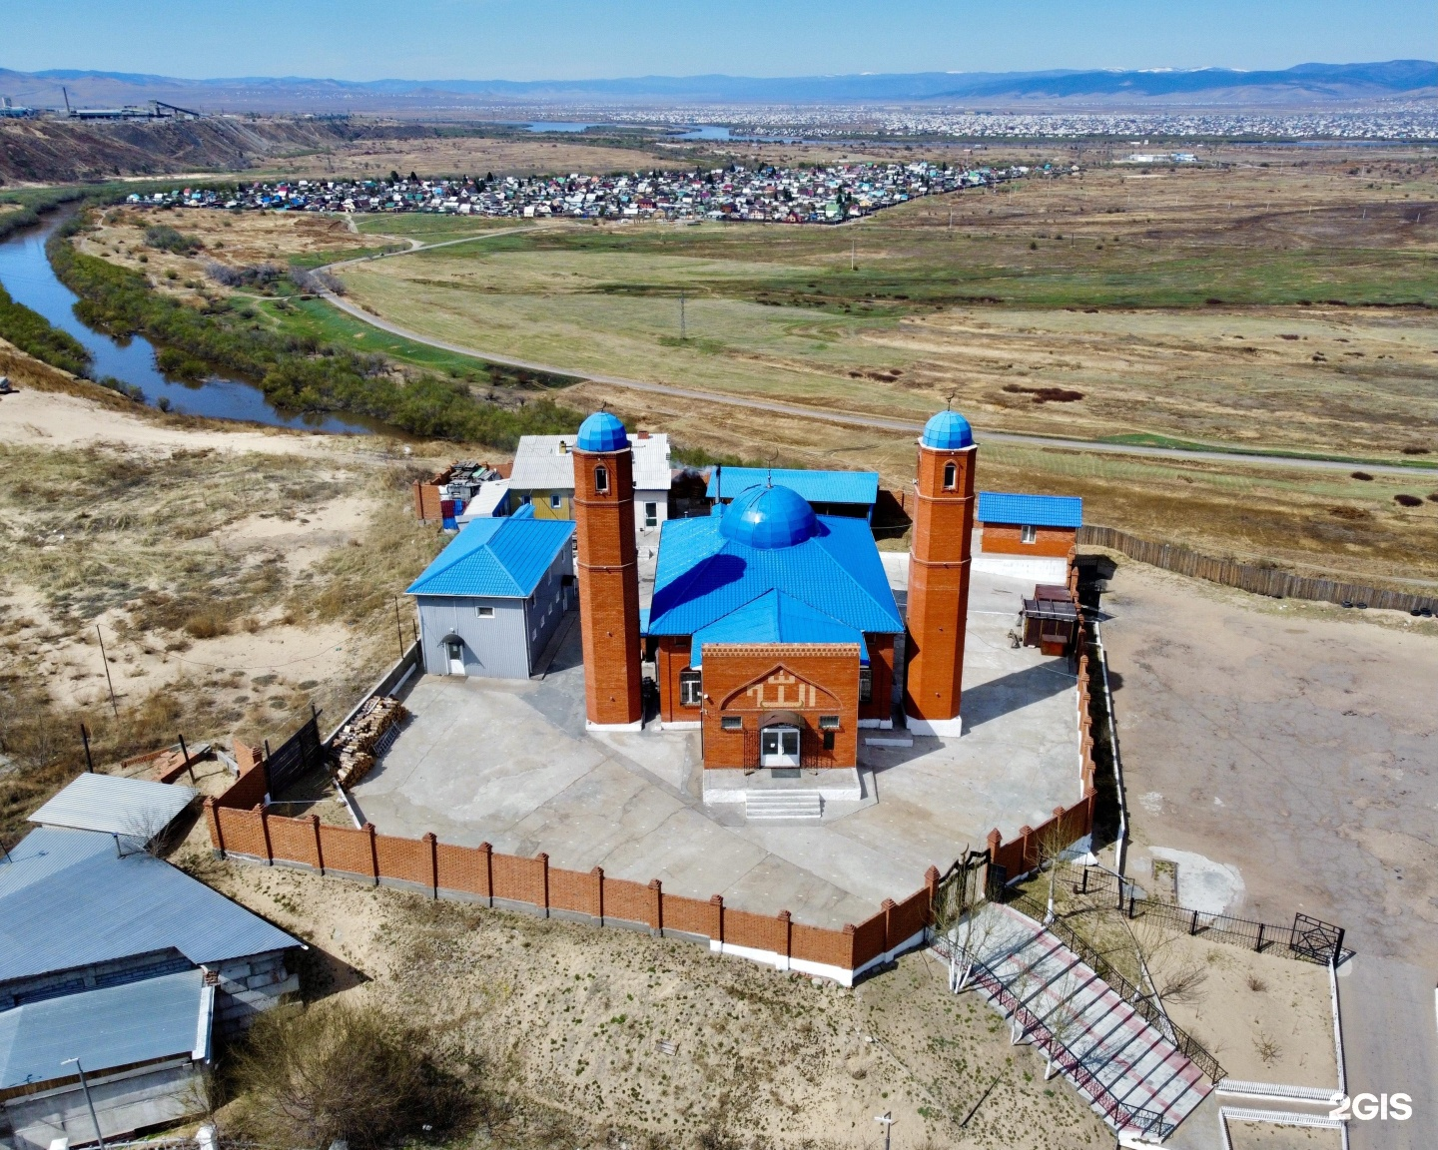
Мировые религии в Бурятии Уроки-экскурсии по учебной дисциплине «Основы философии» в Бурятском аграрном колледже им. М.Н. Ербанова

Slide 2
Урок-экскурсия
Это такая форма организации обучения, которая позволяет проводить наблюдения, а также изучение различных предметов, явлений и процессов в естественных условиях;
позволяет объединить учебный процесс с реальной жизнью,
реализуется принцип наглядности обучения,
позволяют повышать научность обучения,
укрепляют связь с жизнью и практикой,
повышают познавательную активность обучающихся,
пробуждает уважение к культуре, традициям своего и других народов,

Slide 3
КОНЦЕПЦИЯ ПРЕПОДАВАНИЯ УЧЕБНОГО КУРСА «ИСТОРИЯ РОССИИ» (от 23.10.2020) Методологические основы курса
Многоуровневое представление истории
Студент, школьник - прежде всего гражданин России, а в связи с этим – житель своего края, города, представитель определённой этнонациональной и религиозной общности, хранитель традиций рода и семьи. Необходимо обращение обучающихся к изучению локальной истории, истории и культуры своего края.
Историко-культурологический подход: пространство диалога
Характеристика многообразия и взаимодействия культур народов, вошедших на разных этапах истории в состав многонационального Российского государства, помогает формировать у обучающихся чувство принадлежности к богатейшему общему культурно-историческому пространству, уважение к культурным достижениям и лучшим традициям своего и других народов. Важным в мировоззренческом отношении является также восприятие обучающимися памятников истории и культуры как ценного достояния страны и всего человечества, сохранять которое должен каждый.

Slide 4
Проводить экскурсию может сам преподаватель или экскурсовод, но именно педагог останется организатором и руководителем познавательной деятельности обучающихся на протяжении всего мероприятия
Готовя урок-экскурсию, важно провести оценку объекта показа по следующим критериям:
Познавательная ценность для обучающихся,
Внешняя выразительность самого объекта или взаимодействие экскурсионного объекта с окружающей его средой,
Сохранность (состояние объекта в данный момент, его подготовленность к показу),
Месторасположение (расстояние до объекта, транспортная доступность, удобство подъезда к нему).

Slide 5
Подготовка к экскурсии
Интересно сформулировать тему урока-экскурсии
Подобрать литературу и интернет-ресурсы для подготовки материала
Самостоятельно ознакомиться с объектом показа (научиться легко ориентироваться на местности, хорошо узнать расположение)
Составить маршрут экскурсии
Подготовить текст экскурсии (краткий)
Сделать комплект «шпаргалок» (портфель экскурсовода): наименование объекта, историческое событие, с которым связан объект, дата события, краткое описание объекта, интересные факты, предания и т.д.
Договориться с сотрудниками организации, отвечающими за объект

Slide 6
Важно
В основе экскурсионной методики лежит наглядный показ и рассказ, причем показ объектов занимает ведущее место. По отношению к показу рассказ на экскурсии вторичен. Он может предварять показ объектов, сопровождать его или закреплять зрительное впечатление.
Урок-экскурсия должен включать самостоятельную работу обучающихся: наблюдение, составление заметок, зарисовок или фотографирование, короткие видео (при условии, что разрешено).
В конце провести итоговую беседу: что было знакомым, чего не знали, что было удивительным, что вызвало интерес, о чем хотим узнать побольше,
На основе рефлексии наметить творческие задания, например: сравнительную таблицу между мировыми религиями, составить тест, подготовить пост, видеоролик для публикации в социальных сетях колледжа и т.д.

Slide 7
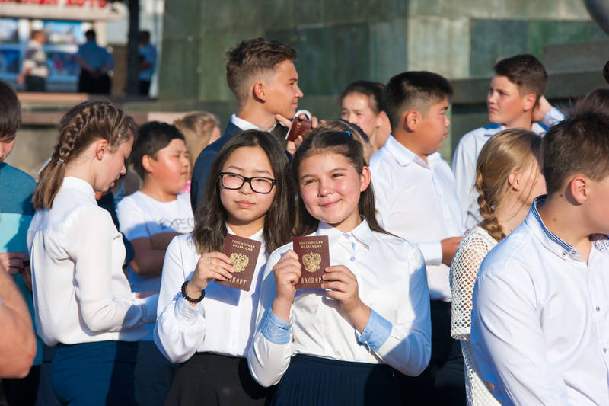
Бурятия уникальна
Бурятия – это территория, на которой представлена не только древняя религия - шаманизм, но и мировые религии.
Для Бурятии характерен религиозный синкретизм - форма соединений лучших ценностей и элементов практик религий (эклектика).

Slide 8
Религиозный синкретизм (греч. sygkretizein соединять, присоединять, смешивать)
Сам термин «синкретизм» предложил древнегреческий философ Плутарх. И он вкладывал смысл именно эклектика - наборного соединения частей.
Есть два основных варианта практики духовной жизни:
Первый путь — консервативный, где религия над человеком и управляет им (в каких-то случаях это полезно, в каких-то нет). Полезно, когда надо одолеть низменное в себе, проявив волю. Вредно, когда религия подавляет ценности и цельность самого человека, делает его управляемым извне.
Второй — синкретический, мягкий, как опора на близкие тебе ценности, применение практик более подходящих тебе. Здесь тоже возможен как вред, так и польза человеку. Если человек ведется на низменные мотивы души и адаптирует духовную практику под них - вредно, лучше и правильней проявить волю, поставив Высшее во главу. Если человек осознан, правильно внимает себе, своей душе и Богу, то полезно.

Slide 9
ВАЖНО
В Бурятии люди посещают и буддистские, и христианские, и шаманистские храмы, сочетают традиции религий так, как удобно им. Они могут применять и любые другие практики, удобные им.
Исповедуется принцип: религия для человека, а не человек для религии. Важным выступает принцип ненасилия. Под религией понимаются полезная дисциплина, нормы и практика духовной жизни.
Отсюда уважение друг к другу, понимание и уважение разных религий, терпимость, толерантность.

Slide 10
Историческая обусловленность
До Октябрьской революции правительство России одобряло и поддерживало усилия православной церкви по христианизации бурятского населения.
Вместе с тем, оно занимало весьма лояльную позицию в отношении буддизма и других конфессий.
В 1917 году на территории Бурятии было 44 дацана, 144 малых буддийских храма, 211 православных храмов, 81 старообрядческий молитвенный дом, 7 иудейских синагог, 6 мусульманских мечетей, 5 баптистских общин и 1 католический костел.

Slide 11
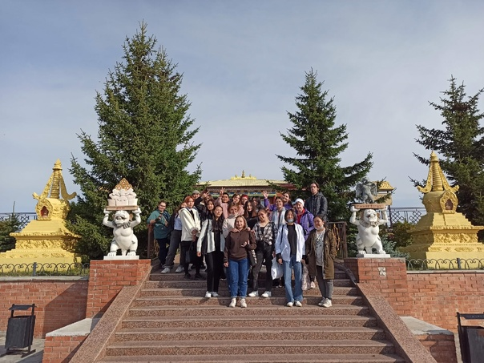
1 экскурсия – Дацан Ринпоче Багша

Slide 12
Буддизм в Бурятии - Махаяна (большая колесница/большой путь)
По дисциплине "Основы философии" уже пройдены темы по индийской и китайской философии древности.
Студенты сравнили буддизм Хинаяны и Махаяны, насладились эстетикой буддизма, ведь дацан Ринпоче Багша - слияние культур разных буддийских традиций: китайской, тибетской, японской и нашей бурятской.
Буддизм проникает по одним источникам в 17 веке с Тибета и Монголии.
Махаяна – северная ветвь буддизма, распространенная в Тибете, Китае, Японии, Монголии… Здесь целью является освобождение всех живых существ, а пробуждение доступно и для мирян.

Slide 13
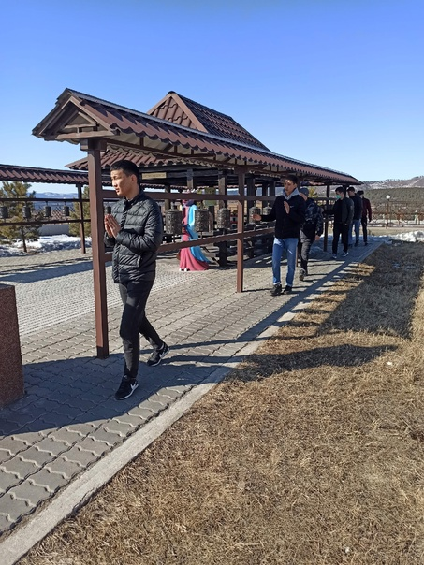
Год основания дацана – 2000 год

Slide 14
Внутри дацана

Slide 15
Экскурсия без предупреждения
В дацане Ринпоче Багша можно, не договариваясь, делать экскурсию.
Назначаю встречу студентам в 13:00-13:20 возле дацана. Они приезжают сами на автобусе маршрута 97 (конечная остановка).
Дацан находится по адресу: г.Улан-Удэ, Железнодорожный район, ул.Стрелецкая, 1 (район Лысой горы).
Здесь можно провести длительное время, главное - посмотреть заранее прогноз погоды, на горе могут быть сильные ветра.
Наличие смотровой площадки – красивый вид на город, дорога долгой жизни с беседками по годам восточного лунного календаря, много интересных арт-объектов, возле которых студентам нравится фотографироваться, галерея 1080 статуй будд, музей истории дацана (работают по выходным).
Предупредить об удобной обуви, одеться по погоде, взять воду, орехи и семечки для птиц и белок.
Когда заходишь в дацан, головной убор снимать всем, девочкам – длинный подол куртки, пальто или юбка ниже колен.

Slide 16
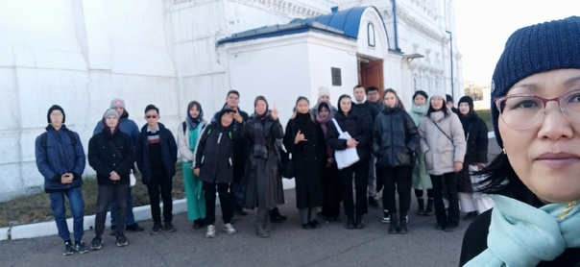
2 экскурсия – Свято-Одигитриевский Собор

Slide 17
Христианство в Бурятии – православие, старообрядчество
По дисциплине "Основы философии", изучая средневековую философию, дополнительно в рамках регионального компонента рассматривается распространение православия на территории Бурятии.
Экскурсия начинается на улице Соборной, где рассказывается об историческом и культурном значении улицы Соборная-Почтамтская-Первомайская-им. Линховоина-Соборная, о проникновении православия в Бурятию, о строительстве Свято-Одигитриевского собора, о советском периоде в истории храма и в целом о взаимосвязи религии и философии.

Slide 18
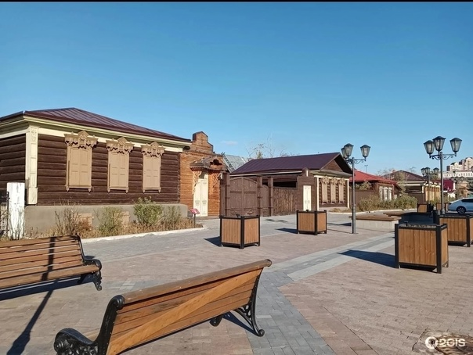
Улица Соборная – место начала экскурсии по православию в Бурятии

Slide 19
Экскурсия начинается с телефонного звонка
83012-215393 – приемная собора
Надо позвонить и предупредить, что вы будете приходить с группой студентов или школьников, договориться в какое время удобно.
Подходящее время – обеденное.
Назначаю встречу в 13:00-13:20 на улице Соборной,1. Сначала экскурсия по исторической пешеходной улице – это старейшая часть города. Протяженность улицы всего 400 метров. Она соединяла Спасскую и Богородице-Владимирскую деревянные церкви. Помимо храма и креста расположены 4 исторические усадьбы с qr-кодами.
Предупредить студентов-девочек приготовить головные уборы, платки.
На территории собора имеется детская площадка.

Slide 20
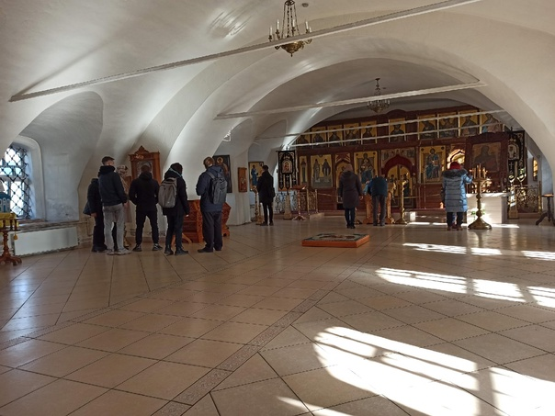
Внутри собора

Slide 21
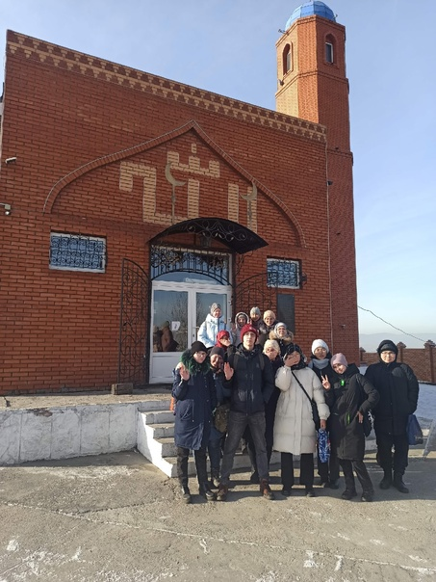
3 экскурсия – Улан-Удэнская мечеть

Slide 22
Ислам в Бурятии
Изучая средневековую философию, затрагивается тема возникновения ислама, и дополнительно в рамках регионального компонента рассматривается распространение ислама на территории Бурятии.
Благодарим заместителя имама мечети Сарварбека Ишанханова за просветительские лекции, в котором правильно объясняются основы религии: 5 столпов ислама, Священное Писание Коран, а также зам.имама отвечает на вопросы, интересующие студентов.
Благодарим имама мечети Хамида Сафиуллу за бесценный подарок Бурятскому аграрному колледжу – 2 книги перевода смыслов Корана.

Slide 23
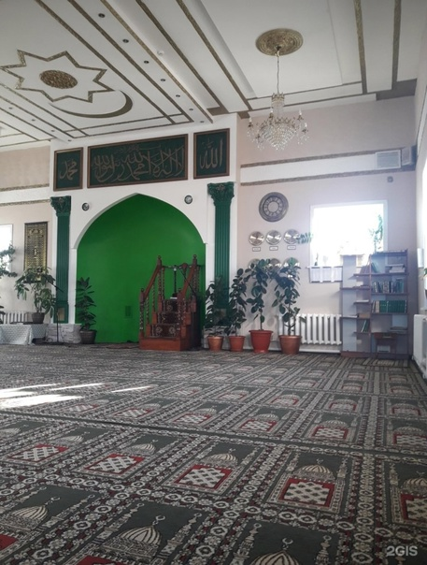
Внутри мечети

Slide 24
Насчет экскурсии нужно договорится. Лекцию ведет заместитель имама.
89140516124 – заместитель имама Сарварбек Ишанханов
Обязательно заранее договориться о том, что вы приедете с группой студентов, количество назвать.
Назначается время послеобеденное 14:00-14:20.
Адрес мечети: г.Улан-Удэ, ул.Бабушкина, 156 а.
Предупредить студентов о том, что надо снимать обувь при входе.
Девочкам приготовить платки или головной убор полностью прикрывает волосы, также длинный подол юбки, пальто, куртки.
Вы как преподаватель будете следить за дисциплиной, зам.имама расскажет про ислам, ответит на интересующие вопросы. Рассказывает интересно.

Slide 25
Рекомендуемые источники:
Камалетдинова, Г. Урок-экскурсия. Как организовать и провести урок-экскурсию. Ошибки начинающих учителей [Электронный ресурс] / Г. Камалетдинова. - 08.06.2017. – URL: https://pedsovet.su/metodika/6519_urok_eksursia (Дата обращения: 24.03.2023).
Концепция преподавания учебного курса «История России» в образовательных организациях Российской Федерации, реализующих основные общеобразовательные программы: протокол от 23 октября 2020 г. № ПК-1вн [Электронный ресурс]. – URL: https://docs.edu.gov.ru/document/b12aa655a39f6016af3974a98620bc34/download/3243/ (Дата обращения: 23.03.2023).
Орлов, И. Что такое религиозный синкретизм? Чем он полезен? [Электронный ресурс] / И.Орлов. – 16.10.2021. – URL: https://dzen.ru/media/id/5c35e2e326ab5500aa27a240/chto-takoe-religioznyi-sinkretizm-chem-on-polezen-61689bc3cc922a65ada64971?utm_referer=www.google.co (Дата обращения: 23.03.2023).
Религии в Бурятии [Электронный ресурс]. – 20.06.2010. – URL: http://www.visitburyatia.ru/news/section-105/item-943/ (Дата обращения: 23.03.2023).

Slide 26
Елизавета Жаргаловна Балданова
Преподаватель общественных дисциплин Бурятского аграрного колледжа им. М.Н. Ербанова;
Преподаю три дисциплины: основы философии, учебно-исследовательскую работу студента, обществознание;
Администратор аккаунта колледжа в социальных сетях ВКонтакте и телеграм;
Ответственный секретарь приемной комиссии колледжа;
Создатель проекта «Все колледжи Бурятии» в социальной сети Вконтакте.

